Slide 1
Ինձ համար հրաշալիքները

Slide 2
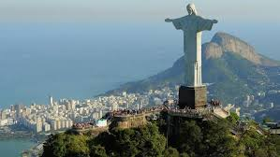
1-ինը ամենափկչի արձանը, որը գտնվում է բրազիլիայի Ռիո դե ժանեռոում:

Slide 3
Հիսուս-ամենափրկիչի արձանը հանրահայտ արձան է, որը տեղակայված է Ռիո դե Ժանեյրոյի Կորկովադու սարի վրա: Այն հանդիսանում է Ռիո դե Ժանեյրոյի և ամբողջ Բրազիլիայի խորհրդանիշը: Արձանն ընտրվել է որպես աշխարհի ժամանակակից 7 հրաշալիքներից մեկը:
Արձանի բարձրությունը 38մ է, այդ թվում՝ պատվանդանը 8մ է, թևերի բացվածքը՝ 28մ: Արձանը կշռում է 1145 տոննա: Համարվում է տարածքի ամենբարձր կետը և պարբերաբար կայծակի հարվածների թիրախ է դառնում (միջինում տարին 4 անգամ): Կաթոլիկ թեմը հատուկ պահպանում է արձանի կառուցման համար առանձնացված քարերի պաշարը, որպեսզի վերականգնի կայծակի հետևանքով վնասված հատվածները:

Slide 4
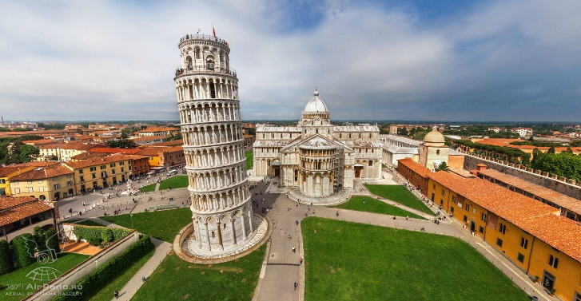
2-ը Իտալիայի Պիզորի աշտարակը:

Slide 5
Կառուցումը
Աշտարակի շինարարության համար պահանջվել է մոտ 200 տարի, այն սկսվել է 1173թ. օգոստոսի 9-ին և երկու ընդմիջումներով շարունակվել է մինչև 1360 թվականը։ Նախագծի հեղինակն էր Բոնանո Պիզանոն։ Նախատեսված է եղել, որ աշտարակը պետք է լինի ուղղաձիգ, սակայն շինարարների սխալի պատճառով հիմնվելուց կարճ ժամանակ անց սկսել է թեքվել։

Slide 6
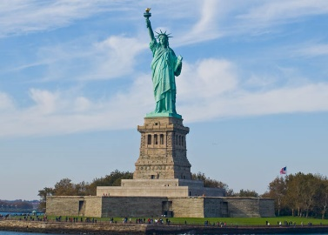
3.-ը Ազատություն արձանը, որը գտնվում է Նյու Յորքում:

Slide 7
Ազատության արձանը, որի հեղինակն է Ֆրեդերիկ Օգյուստ Բարթոլդին, 1886 թվականի հոկտեմբերի 28-ին ԱՄՆ-ն նվեր է ստացելՖրանսիայի ժողովրդից։ Արձանն ներկայացնում է պատմուճանով կնոջ, ով խորհդանշում է հռոմեական դիցարանի ազատության աստվածուհի Լիբերտասին։ Կինը աջ ձեռքով բարձրացրել է ջահը, իսկ ձախով բռնել է սալիկ, որի վրա փորագրված է ԱՄՆ-ի անկախության հռչակագրի ընդունման ամսաթիվը՝ 1776 թվականի հոլիսի 4։ Ոտքերին ընկած է փշրված շղթա։ Արձանը համարվում է Միացյալ Նահանգների և ազատության խորհրդանիշ։

Slide 8
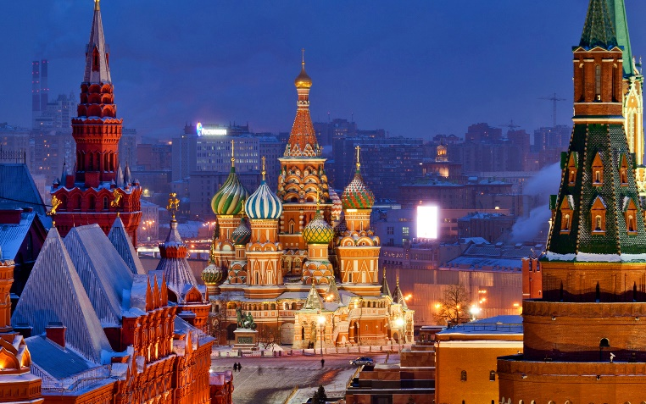
4. –ը Կարմիր հրապարակը, որը գտնվում է Ռուսաստանում

Slide 9
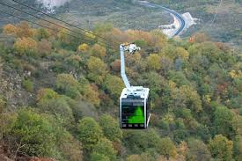
5.-ը Տաթևի Ճոպանուղին որը գտնվում է հայաստանում

Slide 10
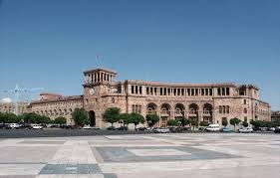
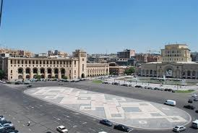
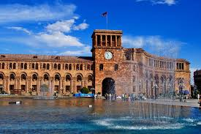
6.-ը Հայաստանի հանրապետության հրապարակը

Slide 11
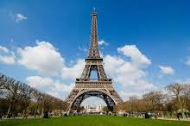
7.-ը Էֆելիան աշտարակը, որը գտնվում է Ֆրանսիայում

